Slide 1
মাল্টিমিডিয়া ক্লাশে সবাইকে স্বাগতম
Gmail:aziburrahman6231@gmail.com

Slide 2
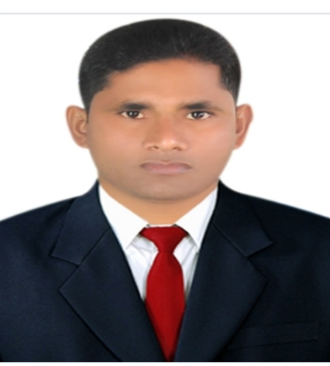
শিক্ষক পরিচিতি
নামঃআজিবুর রহমান
পদবীঃসহকারি শিক্ষক
বিদ্যালয়ের নামঃফুড়ারপার সরকারি প্রাথমিক বিদ্যালয়।
উপজেলাঃকোম্পানীগঞ্জ,
জেলাঃসিলেট।
মোবাইলঃ০১৭১৫৭২১০৮১
Gmail:aziburrahman6231@gmail.com

Slide 3
পাঠ পরিচিতি
অধ্যায়ঃশ্রেণিঃতৃতীয়
বিষয়ঃ বাংলাদেশ ও বিশ্বপরিচয়
১0,আমাদের জাতির পিতা
পাঠঃ পাঠঃবঙ্গবন্ধুর শিক্ষা ও সংগ্রামী জীবন
পাঠ্যাংশঃপৃষ্ঠা-৫৮ , পাঠঃবঙ্গবন্ধু শেখ মুজিবুর রহমান............।করা সম্ভব হয় নি।
সময়ঃ৪০ মিনিট।
তারিখঃ০৪/১১/২০১৯

Slide 4
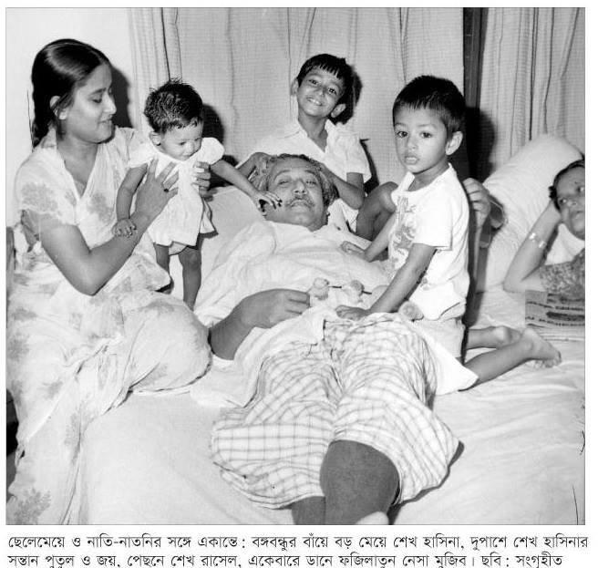
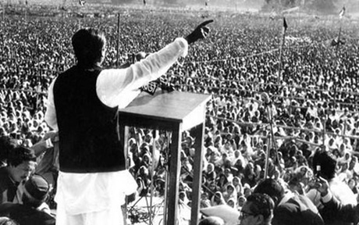
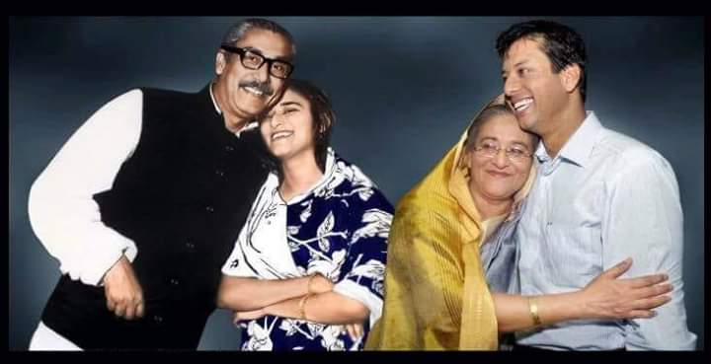
ছবি গুলো দেখি ও বলি ছবিতে কি আছে

Slide 5
শিখনফল
১৪.১.১ - বাংলাদেশের জাতির পিতার নাম বলতে পারবে।
১৪.১.২ - বাংলাদেশের জাতির পিতার জীবনী সংক্ষেপে বলতে পারবে।
Gmail:aziburrahman6231@gmail.com

Slide 6
পাঠ ঘোষনা
বঙ্গবন্ধুর শিক্ষা ও সংগ্রামী জীবন
Gmail:aziburrahman6231@gmail.com

Slide 7
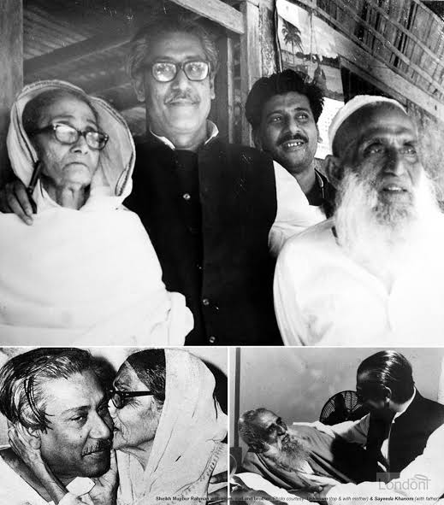
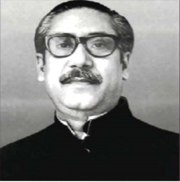
এসো আমরা কিছু ছবি দেখি
চল ছবি ২টির সাথে পরিচিত হই
Gmail:aziburrahman6231@gmail.com

Slide 8
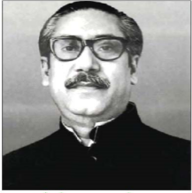
জাতির পিতা বঙ্গবন্ধু শেখ মুজিবুর রহমান। ছোট বেলায় তাঁর ডাকনাম ছিল খোকা

Slide 9
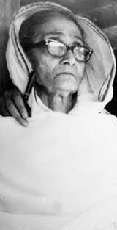
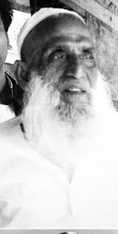
শেখ মুজিবুর রহমানের মা
শেখ মুজিবুর রহমানের বাবা
সায়েরা বেগম
শেখ লুৎফর রহমান
Gmail:aziburrahman6231@gmail.com

Slide 10
জাতির পিতা
বঙ্গবন্ধু শেখ মুজিবুর রহমান
জন্ম
১৯২০ সালের ১৭ই মার্চ
গোপালগঞ্জ জেলার টুঙ্গিপাড়া গ্রাম
Gmail:aziburrahman6231@gmail.com

Slide 11
গিমাডাঙ্গা
প্রাইমারি স্কুল
শিক্ষা জীবন
গোপালগঞ্জ মিশন হাই স্কুল
আইএ ও বিএ ঢাকা বিশ্ববিদ্যালয়ের আইন বিভাগ
Gmail:aziburrahman6231@gmail.com

Slide 12
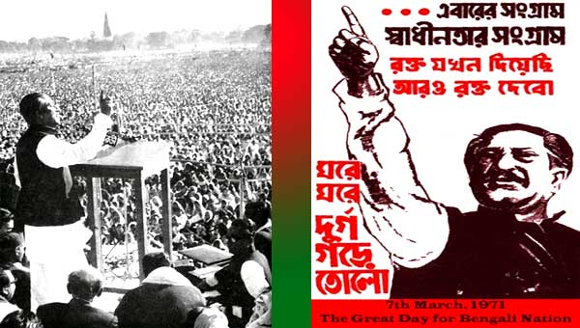
বঙ্গবন্ধুর সংগ্রামী জীবন
১। ১৯৬৬ সালে মুক্তির সনদ ৬ দফা পেশ করেন।
২। ১৯৭০ সালের সাধারন নির্বাচনে বিপুল ভোটে জয়লাভ করেন।কিন্তু পাকিস্তানি সড়যন্ত্রের কারনে সরকার গঠন করতে পারেন নি।
Gmail:aziburrahman6231@gmail.com

Slide 13
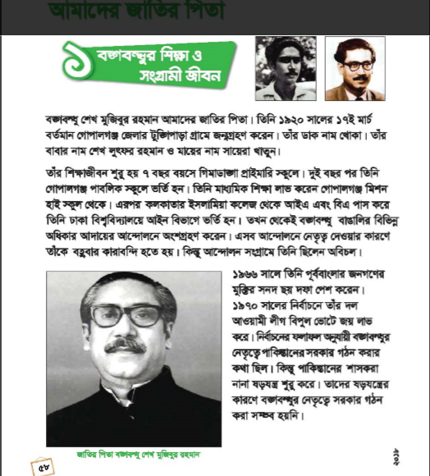
এখন তোমরা পাঠ্য বইয়ের ১০ম অধ্যায়ের ৫৮ পৃষ্ঠা বের কর ও নিরবে পড়
Gmail:aziburrahman6231@gmail.com

Slide 14
দলীয় কাজ
ক> বঙ্গবন্ধু শেখমুজিবুর রহমানের পরচিতি লিখ।
খ>বঙ্গবন্ধু কোন কোন বিদ্যালয়ে পড়াশুনা করেন তার একটি তলিকা তৈরি কর ।
গ<কি কারনে বঙ্গবন্ধু ১৯৭০ সালে সরকার গঠন করতে পারেন নি তা খাতায় লিখ ও বল।
Gmail:aziburrahman6231@gmail.com

Slide 15
মূল্যায়ন
১ জাতির পিতার নাম লিখ ।
২ বঙ্গবন্ধুর মায়ের নাম লিখ ।
৩ জাতির পিতার জন্মসাল লিখ ।
Gmail:aziburrahman6231@gmail.com

Slide 16
বাড়ির কাজ
জাতির পিতা বঙ্গবন্ধু শেখ মুজিবুর রহমানের সংগ্রামী জীবন সম্পর্কে ৫টি বাক্য লিখে আনবে ।
Gmail:aziburrahman6231@gmail.com

Slide 17
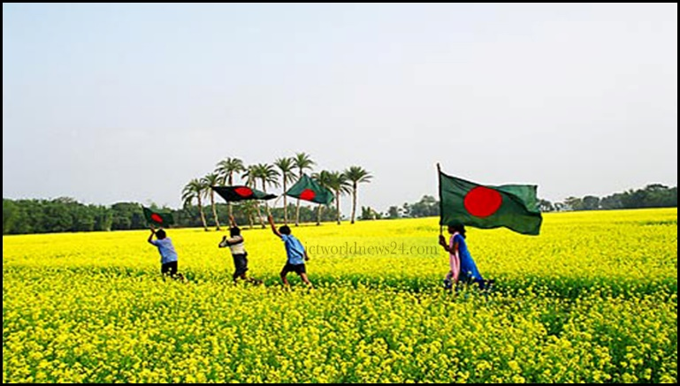
পাঠ সমাপ্তি
ধন্যবাদ সবাইকে

